Slide 1
İKLİM DEĞİŞİKLİĞİNİN TARIMA ETKİSİ

Slide 2
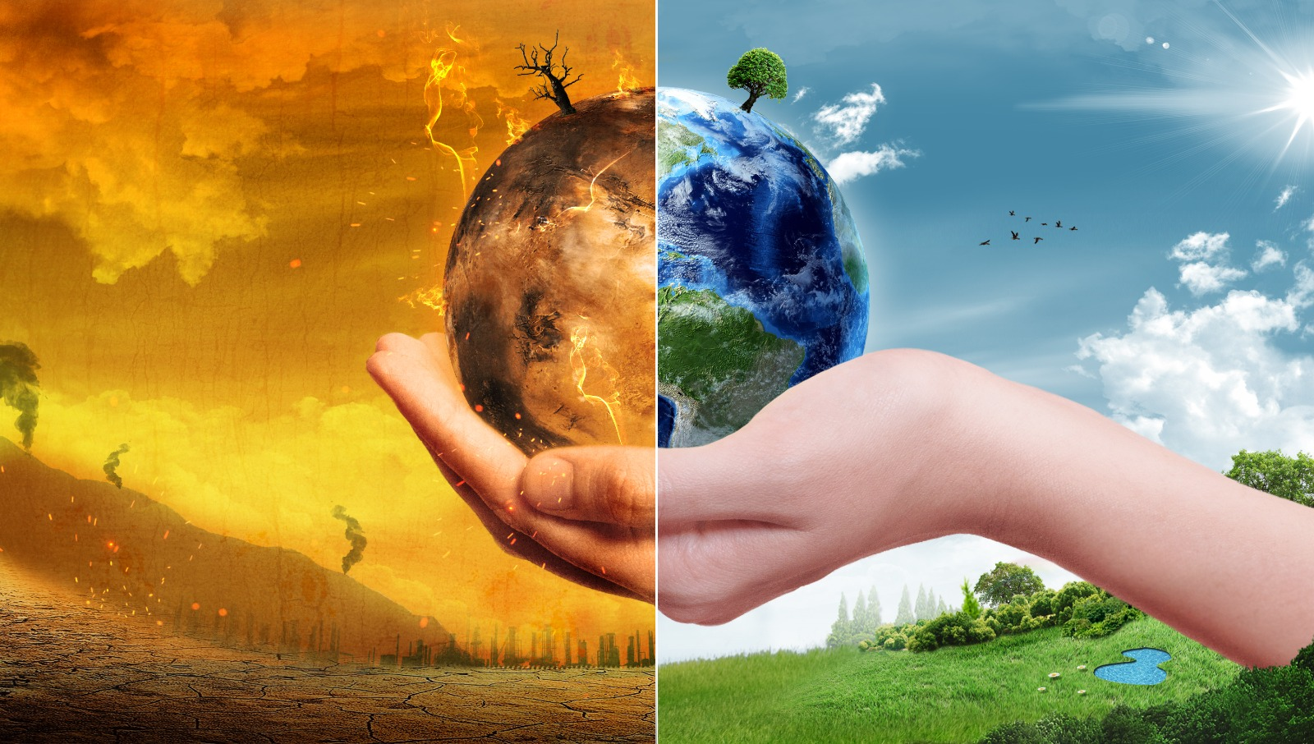
İklim değişikliği hakkında neler biliyoruz?

Slide 3
İklim Değişikliği: İklimin ortalama durumunun uzun sürede geçirdiği değişikliklerdir.
İKLİM DEĞİŞİKLİLİĞİNİN ETKİLEDİĞİ ALANLAR
TARIM
SAĞLIK
DOĞAL AFETLER

Slide 4
İKLİM DEĞİŞİKLİĞİNİN TARIMA ETKİSİ
Tarım, toprağı ve tohumu kullanarak, bitkisel ve hayvansal ürünler
üretmek ve bu ürünlerden daha değerli mamuller elde etmek için yapılan
ekonomik faaliyettir. Tarım sadece ekonomik bir faaliyet değil, aynı zamanda
sosyal, bölgesel, kültürel, ekolojik ve sağlığın korunması konusunda büyük
önem taşıyan bir toplumsal süreç olarak görülmektedir. Tarımın halkın
beslenmesi, kendine yeterlilik, sanayiye hammadde temini, gelir
dağılımındaki dengesizliğin giderilmesi ve ekonomik değer yaratılması
yanında toplumsal yapının, kırsal mirasın ve çevrenin korunması, kaliteli
üretim aracılığıyla yaşam kalitesinin arttırılması gibi işlevleri de vardır.

Slide 5
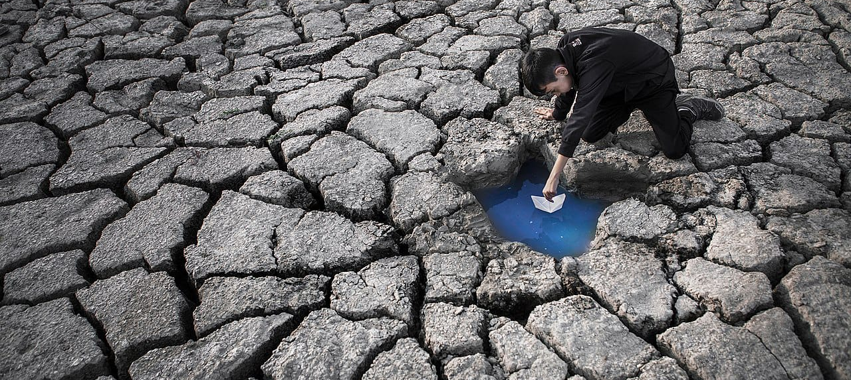
İKLİM DEĞİŞİKLİĞİ GÜNÜMÜZÜ ETKİ ALTINA ALDIĞI GİBİ GELECEK NESİLLERİMİZ DE TEHLİKE ALTINA GİRMEKTEDİR.

Slide 6
İklim Değişikliğinin Tarımsal İşletmelere Etkileri
• Ekim-dikim problemi
• Hasat-harman problemi
• Toprak işleme problemi
• Gübreleme problemi
• İlaçlama problemi
• Kültürel problemler (çapalama, budama v.s.)
• Verimde problemler
• Kalitede problemler
• Suyun/sulama suyunun teminindeki problemler
• Bitkisel çeşitlilik problemleri
• Artan CO2 konsantrasyonlarının bitki gelişimini artırması

Slide 7
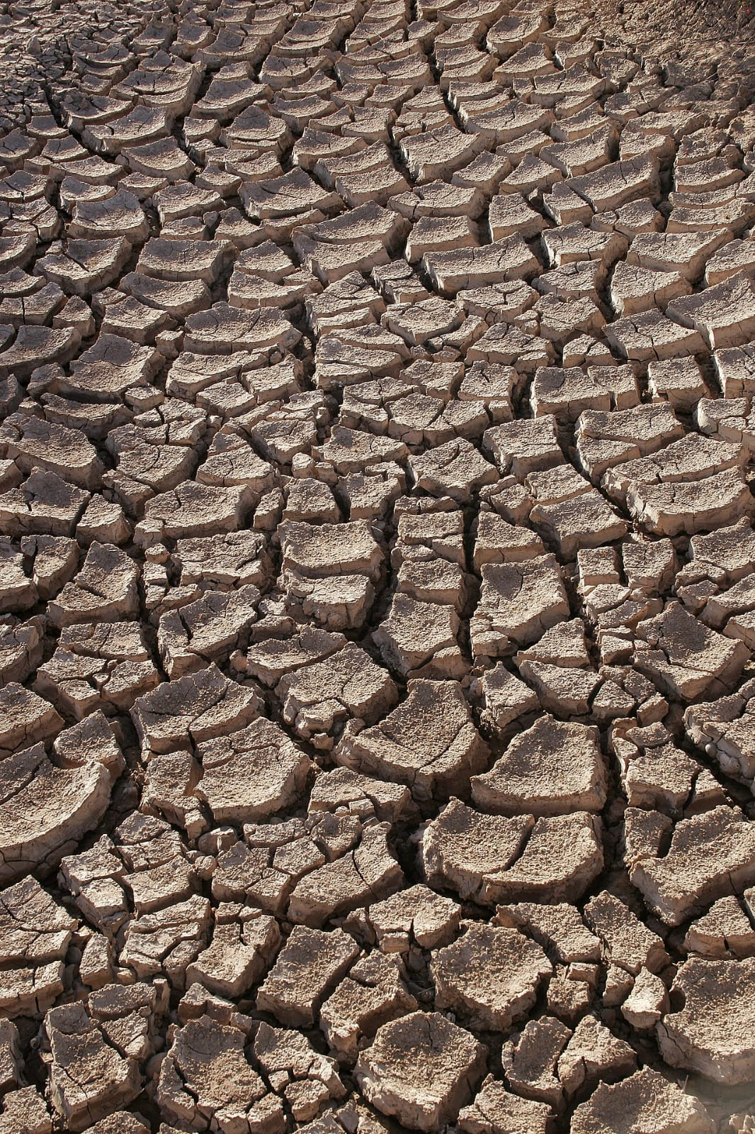
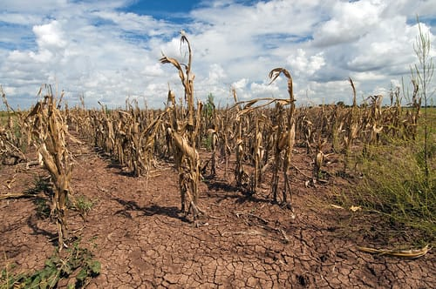
Tarım arazileri kuraklaşmaya başlar ve o bölgede yetişen bilgiler olumsuz etkilenir.

Slide 8
İKLİM DEĞİŞİKLİĞİNİN TARIMA ETKİLERİ
• Daha sıcak ve az yağışlı iklim koşulları
• Ekstrem meteorolojik olaylarda artış
• Su kaynaklarında azalma
• Kuraklık şiddetinde artış
• Su ve toprak kalitesinin bozulması
• Ekosistemin bozulması ve biyolojik çeşitliliğin azalması
• Ekolojik alanlarda kayma
• Tarımsal üretimde ve kalitede azalma
• Zararlılarda ve hastalıklarda artış
• Gübreleme ve ilaçlama sorunları
• Sürdürülebilir gıda güvenliği sorunlar

Slide 9
TARIM SEKTÖRÜNDE AZALTIM VE UYUM
İklim değişikliği ile mücadele süreci genellikle “azaltım” ve “uyum” olmak üzere iki ana başlık altında ele alınmaktadır.
İklim değişikliğinin olumsuz sonuçlarının hafifletilmesi anlamına gelen azaltım politikaları günümüzde genellikle sera gazı emisyonlarının azaltılması ile aynı anlamda da kullanılmaktadır.
İklim değişikliğinin olumsuz etkileriyle mücadelede benimsenen bir diğer yöntem de uyum politikalarıdır.
Azaltım ve Uyum, iklim değişikliğine karşı sonuç odaklı yapılan çalışmalar için birbirinden ayrılmaz iki parça olarak değerlendirilmektedir.

Slide 10
ORMAN YANGINLARINA ETKİSİ
Gelecek kuşakların ormanları azalıyor. Karbon, oksijen dengesi oksijen aleyhine bozulduğundan atmosferde biriken fazla miktardaki karbondioksit iklim değişikliklerine sebep olmaktadır. Ekolojik denge bozuluyor. Orman yangını, doğal ya da insani sebeplerden ortaya çıkan yangınların ormanları kısmen veya tamamen yakmasıdır. Yıldırım düşmesi, yanardağ patlaması ve yüksek sıcaklık gibi doğal sebeplerle çıkan yangınlar küresel ısınmayı arttırmaktadır. Hayatımız açısından önemli rol oynayan ağaçlar yangın sonucunda karbondioksit gazıyla birlikte dünya üzerinde sıcaklık artışına sebep olmaktadır.Bir orman yangını meydana geldiğinde, atmosfere büyük miktarlarda karbondioksit, karbon monoksit ve diğer sera gazları salınır. Bu gazlar ısıyı atmosferde hapsederek gezegenin daha da ısınmasına yol açar. Bu nedenle daha iyi bir geleceğe sahip olmak için ormanlarımızın değerini bilmeliyiz.

Slide 11
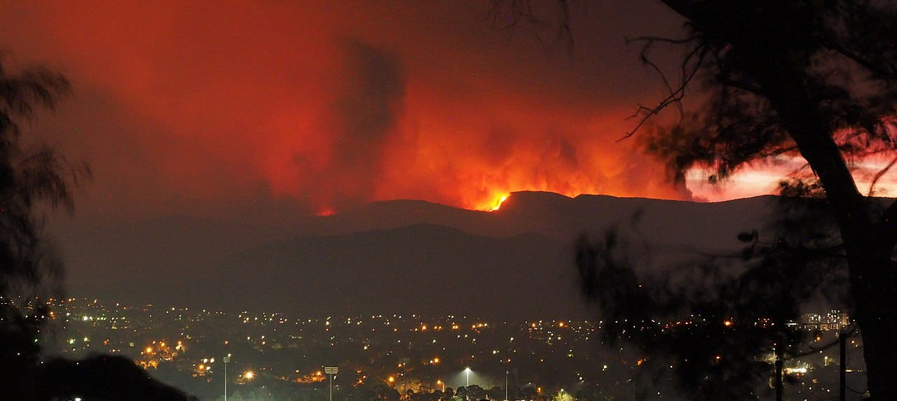
Türkiye’nin genelinde 53 ilde 288 orman yangını çıktı.9 ilde 10.829 çiftçinin hasar tespiti yapılmıştır. Orman alanları hariç 7200 hektar alan ve 928 sera alanı yangından etkilenmiştir. Bu yangında aynı zamanda birçok hayvan zarar görmüştür.

Slide 12
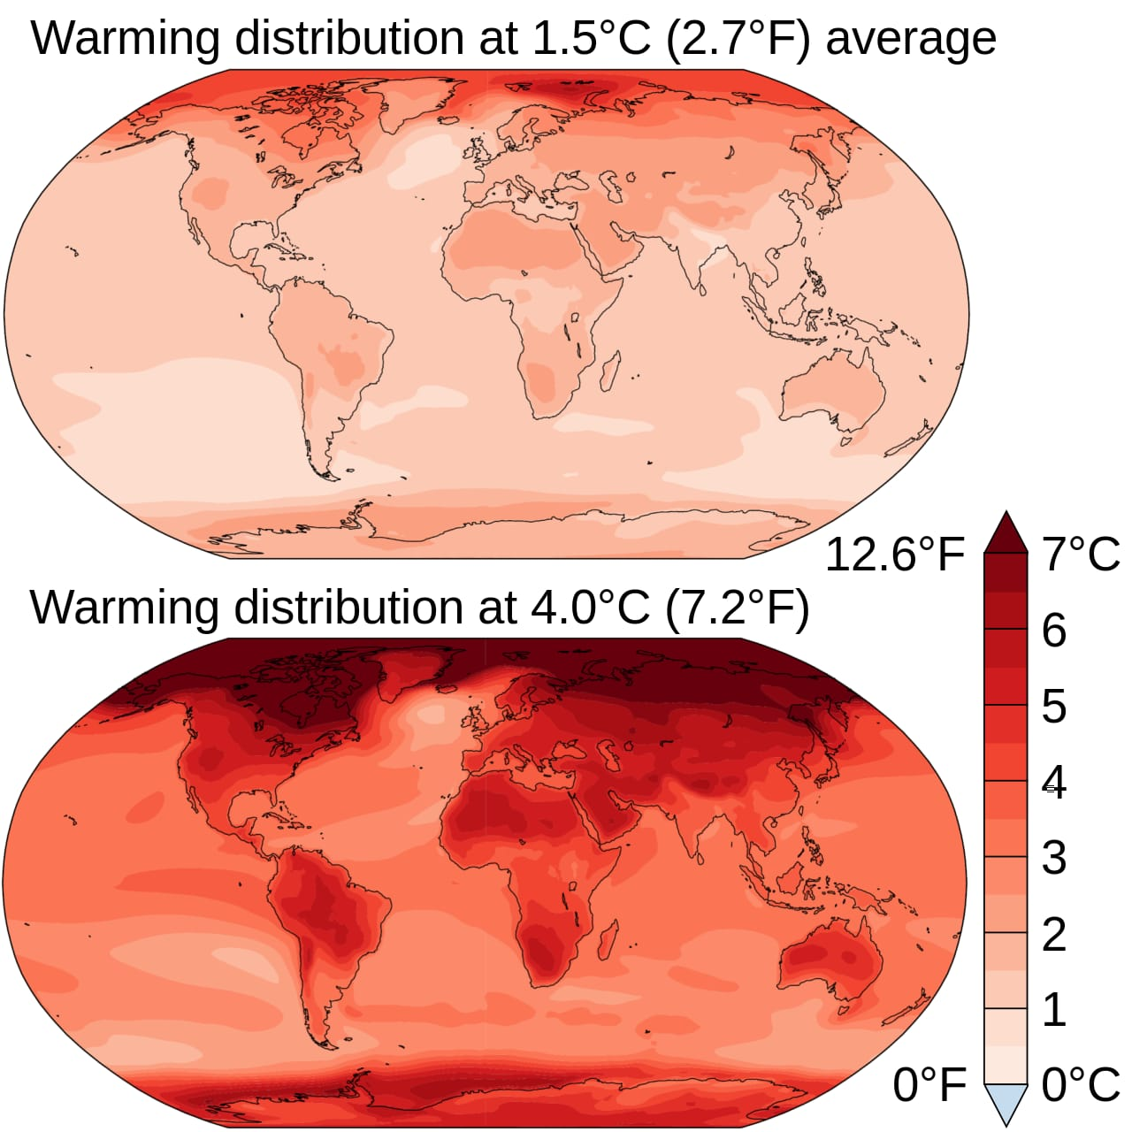
Orman yangınları insan faaliyetleriyle küresel ısınmaya etki eden faktördür. Zamanla grafikte görüldüğü gibi artış göstermektedir.

Slide 14
TARIMSAL ÜRÜNLERDE HASTALIK
Tarımsal ürünlerin verim ve kalitesini arttırmak için modern tarım tekniklerinin kullanılması sonucu GDO'lu ürünler ortaya çıkar. Günümüz tarımda pestitlerin kullanılması kaçınılmazdır , ancak pestit kullanılırken hem ürünün hastalık , zararlı ve yabancı otlara karşı korunması hemde insan ve çevreye olumsuz etkileri birlikte değerlendirilmelidir.

Slide 15
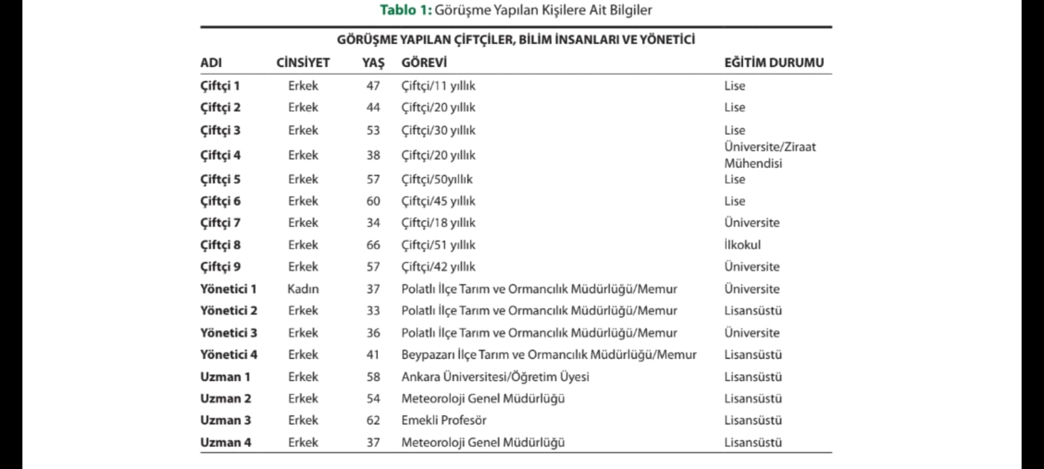
. Çiftçi 3 “… bir üründe artıyor verimin, bir ürününde kaybediyorsun. Bunu buğday olarak kuru tarım olarak düşünürsek geçen yıl verimimiz iyi değildi. 2017’deki verimimiz güzeldi. Sulu tarımdaki olay daha farklı çünkü hastalıklarla mücadele yapman gerekiyor

Slide 16
İKLİM DEĞİŞİKLİĞİNİN HAYVANSAL ÜRETİME ETKİLERİ
Hayvanlar üzerinde de tarımda olduğu gibi iklim değişikliklerinin büyük ölçüde etkisi vardır buna bir çok örnek verilebilir. Hayvan nesillerinin tükenmesi, verimliliğin azalması iklim değişikliği başlıca sonuçlarındandır. Balıkçılıktan örnek verecek olursak küresel ısınma sonucu deniz seviyesinin ve ısının artması sonucu planktonların ve bitkilerin değişimi tüm besin zincirini bozuyor bazı balık türlerinin yok olması sonucu istilacı türler artıyor.

Slide 17
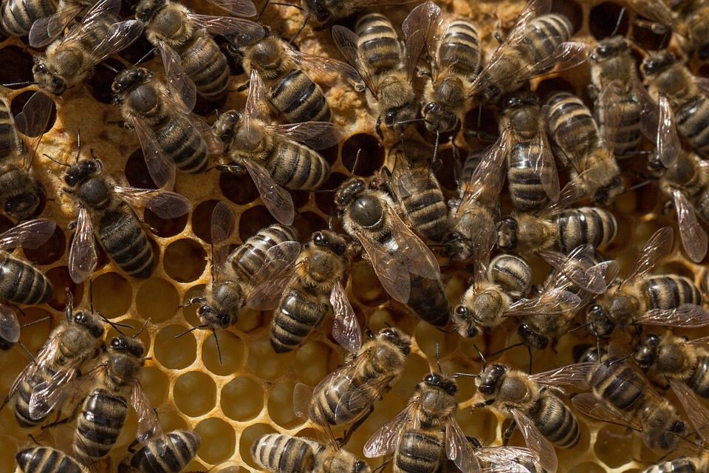
Ek olarak kovan hayvanları da önemli ölçüde yer alır arılar insan yaşamı için oldukça önemli bir yere sahiptir. İklim değişikliği sonucunda arıların yaşam alanı kısıtlanmakta ve polen oluşmuşu azalmaktadır. Arılar yaşamımızda önemli rol oynar.

Slide 18
2007-2008 KURAKLIĞI
Sonucu arazi ve su kaynaklarının olumsuz etkilenmesine ve hidrolojik dengenin bozulmasına sebep olan doğal olay "olarak tanımlanabilir .Kuraklık kendi içinde alt başlıklara ayrılıyor. Başlıca kuraklığın nedeni olarak gösterilen meteorolojik kuraklık yetersiz yağışlarla başlıyor. Toprak nemin azalması ile tarımsal kuraklık baş gösteriyor. Sonrasında ise akarsu ve barajlardaki kuraklık oluşuyor ve bu da hidrolojik kuraklık adını alıyor. Bu noktadan sonra sosyo-ekonomik kuraklığın baş göstermesiyle büyük ölçülerde ve geniş alanlarda olumsuz etkiler görülüyor.

Slide 19
Türkiye de 2007-2008 yılları arasında benzer bir durum yaşandı. Yağışlar ülke genelinde ortalamanın altındaydı ve kuraklık başladı. Meteorolojik kuraklık sosyoekonomik kuraklığa dönüşerek hayatı olumsuz etkiledi. Büyük şehirlerde su kesintileri oldu ve bu durum uzun süre devam etti. İklim koşullarının değişmesi ve bozulması özelinde ise geçmiş yıllarda yaşanmış bazı örneklere göz atabiliriz. 1971-1972 yıllarında beklenmeyen koşullar görüldü. 1971 yılında nemli-yağışlı olması beklenen şubat ayı oldukça kurak geçti kurak olması beklenen temmuz ayı ise yağışlı geçti. Aynı durum ilerleyen yıllarda kendini tekrarladı.İklim değişikliği kuraklığı doğuran bir durum. Su kaynaklarının azalmasına kurak alanların genişlemesine neden oluyor. Aşırı buharlaşma sonucunda çölleşmeler görülüyor ayrıca tuzlanma ve erozyon artış gösteriyor. Çölleşme ile Mücadele ilerleme Raporuna göre Türkiye’nin yaklaşık %25'i yüksek yaklaşık %53'ü orta derecede çölleşme ile karşı karşıya .Kuraklığın getirdiği sulama suyu problemi yağış azaldığı ya da tahrip edici yağış şekilleri ve tehlikleli boyutlara ulaşan sıcaklık ekstremleri önemli sonuçlar yaratmaktadır. UNFCCC’e 2007 yılında sunulan Birinci Ulusal Bildirim'de: son 50 yıl içinde Türkiye'nin batı illerinde kış yağışlarının önemli ölçüde azaldığı buna karşılık Orta Anadolu’nun kuzey bölgelerinde sonbahar yağışlarının artış gösterdiği belirtilmiştir.

Slide 20
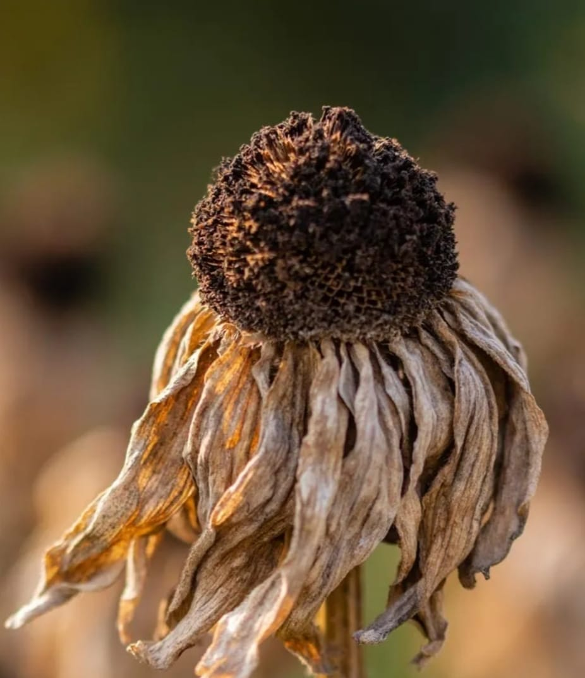
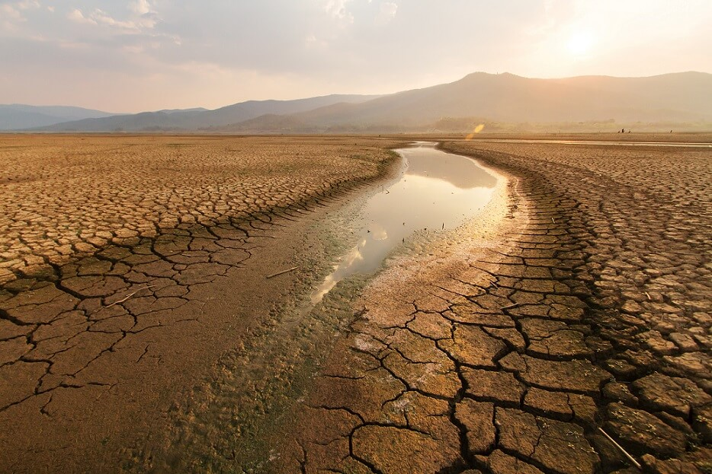

Slide 21
SERA GAZININ İKLİME ETKİSİ
Sera Etkisi Sera etkisi, Dünya’nın ısıyı geçirmek ve uzaya tekrar salmak yerine tıpkı bir sera gibi içerisinde tutarak ısısını arttırmasıdır . Güneş sürekli olarak Dünya’ya ışınlarını gönderir ve Dünya bu şekilde ısınır. Güneş ışınlarının %30’u uzayda kalırken %70’i Dünya’ya, yeryüzüne ulaşır. Bu ışınların bir kısmı okyanuslar, kara parçaları, bitki örtüleri gibi yapılar tarafından emilir ve gezegenin ısınması sağlanır. Geriye kalan ışınların ise tekrar uzaya gönderilmesi ve Dünya’nın sıcaklığının korunması gerekir. Uzaya tekrar gönderilmesi gereken ışınlar atmosferden geçiş yapar. Fakat atmosferde yer alan gazlardan bazıları Güneş ışınlarını tutar ve uzaya salınmasına izin vermez. Bu gazların ışınları tutması nedeniyle Dünya ışınları uzaya salamaz ve daha fazla ısınır. Buna sera etkisi adı verilir. Güneş ışınlarını tutan birden fazla farklı gaz ile doludur. Bu gazlara sera gazları adı verilir. Su buharı, karbondioksit, Nitröz oksit, metan ve ozon bazı sera gazlarıdır.

Slide 22
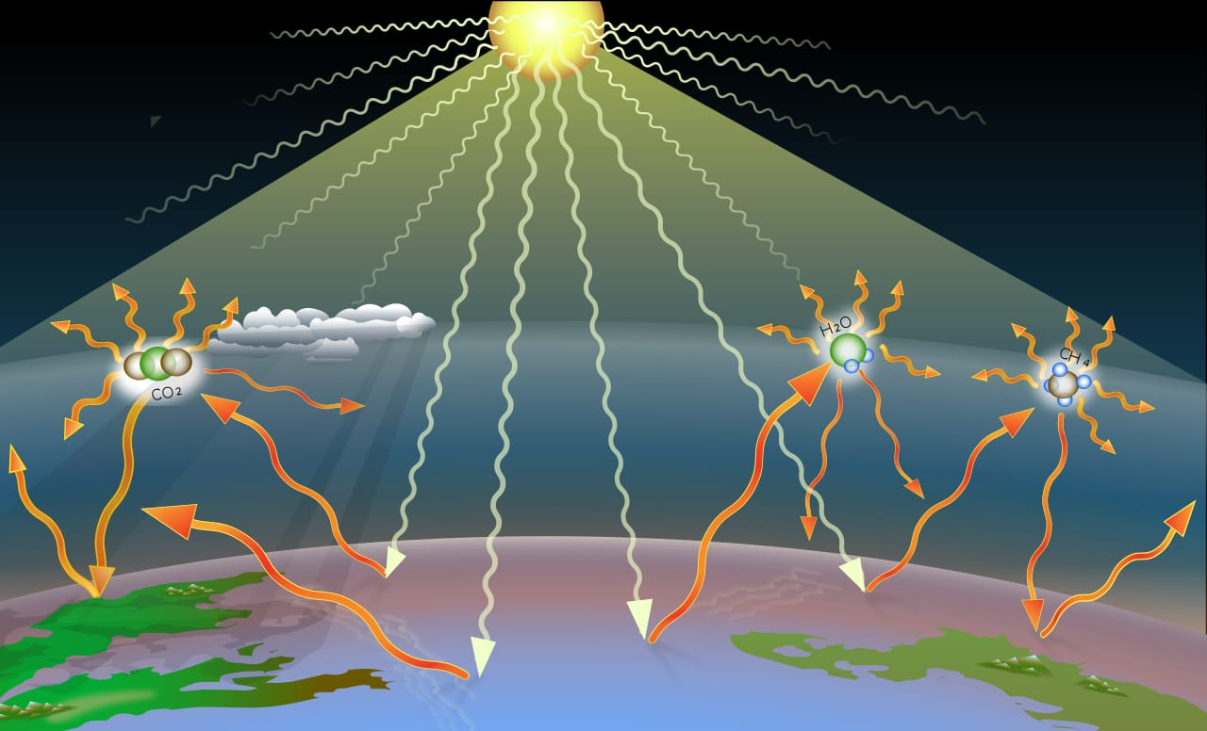

Slide 23
İKLİM DEĞİŞİYOR, PEKİ GELECEKTE BİZİ NE BEKLİYOR ?
TOPRAĞI KORUYUN KÜRESEL ISINMAYA EL KOYUN
OLMAYAN GELECEĞE HAZIRLANAN BİR TOPLUMUZ.
TARIMSAL GELECEĞİMİZ ELİMİZDEN GİTMESİN.
YEŞİL DÜŞÜN,KÜRESEL ISINMAYI YENMEK İÇİN KÜRESEL DÜŞÜN
DÜNYA ISINIYOR VE BUNU GÖRMEZDEN GELMEK AKILLICA DEĞİL.
SEN, BEN, BİZ DÜNYAMIZI DEĞİŞTİREBİLİRİZ.
BAŞKA BİR DÜNYA YOK.

